Slide 1


Slide 2
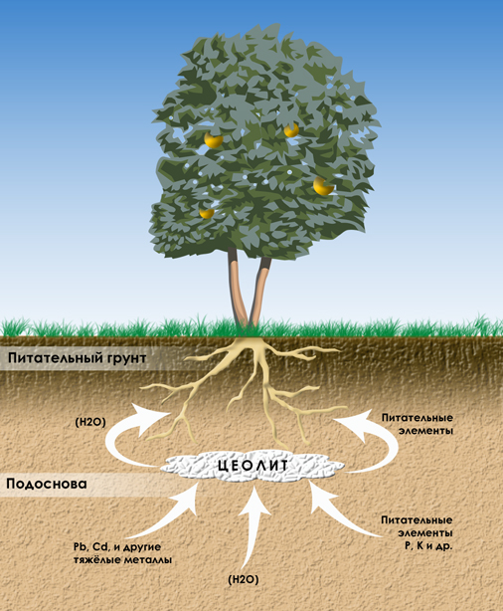
Поглотительная способность почвы
Notes:
По

Slide 3
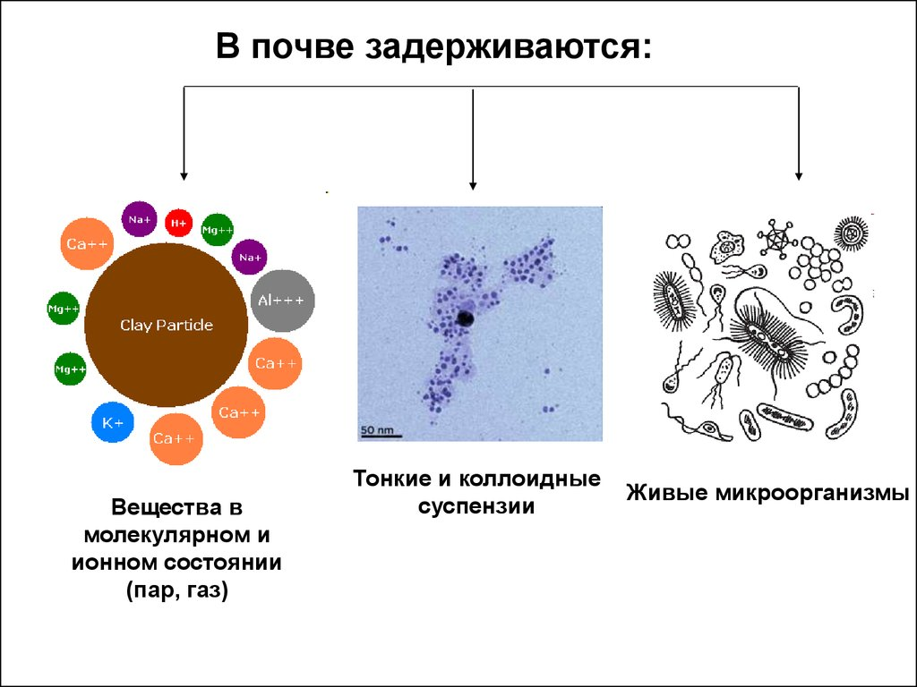

Slide 4
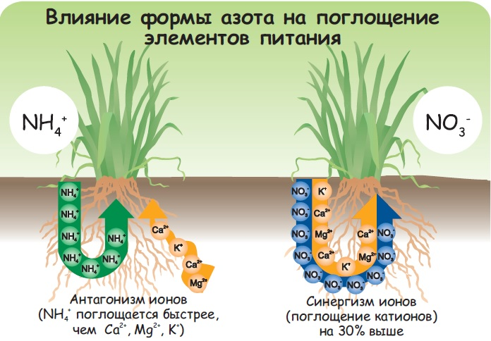

Slide 5
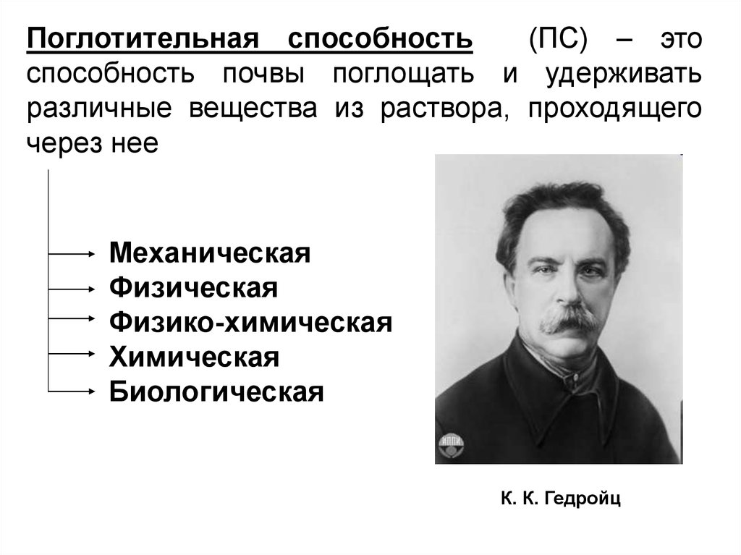

Slide 6
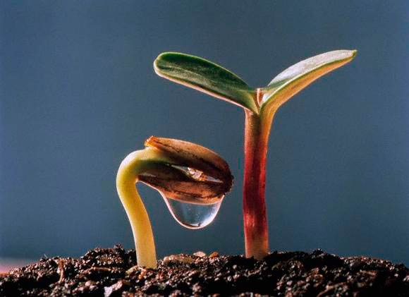

Slide 7
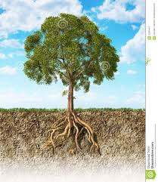
Спасибо за внимание

Slide 8

Мультимедийный урок по предмету «Основы почвоведения, земледелия и агрохимии»
Выполнила : преподаватель спецдисциплин
ГАПОУ КК «НКСЭ»
Сердериди М.В

